Slide 1
Организация учебной деятельности в системе дистанционного обучения
Отдел образовательных программ фирмы «1С»

Slide 2
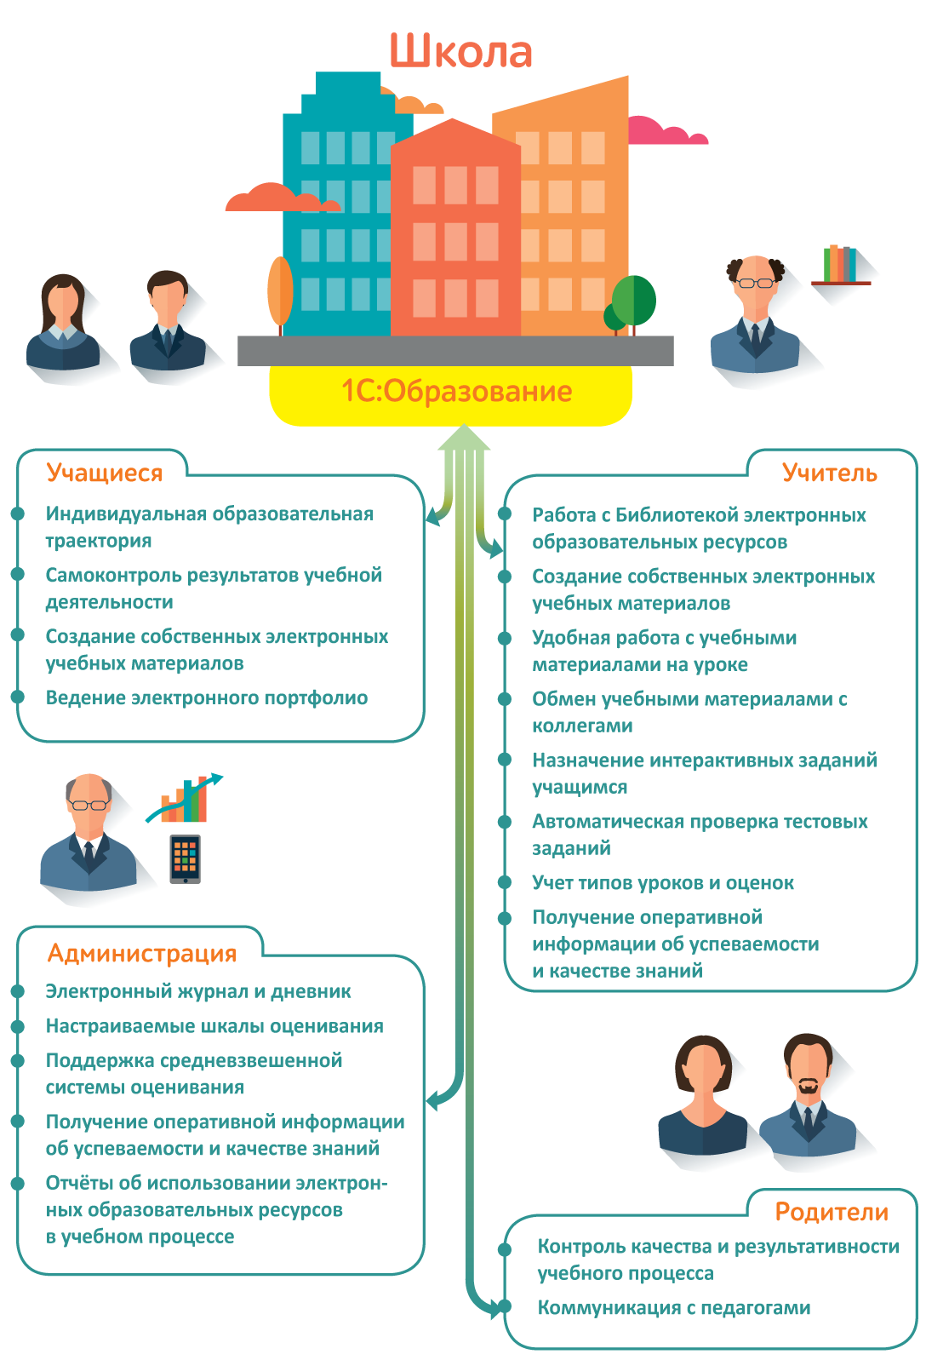
1С:Образование 5. Школа: основные возможности для дистанционного обучения
Notes:
Основные возможности системы программ «1С:Образование 5. Школа» соответствуют мировым и национальным трендам развития электронного обучения. Данная программа позволяет создать в школе цифровую образовательную среду, соответствующую тем требованиям, который предъявляются к этой среде в рамках проекта «Цифровая школа».

Slide 3
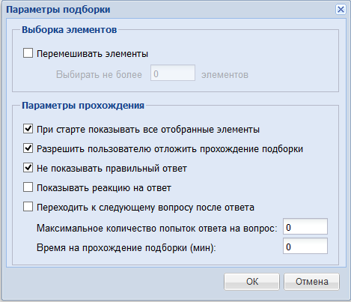
Типы учебных материалов
Ресурсы цифровой Библиотеки и авторские разработки можно группировать в подборки
Настраиваемые параметры работы с подборками позволяют создать учебные материалы различного дидактического назначения:
Обучающие задания
Тренажеры, в том числе пошаговые
Лабораторные и практические работы
Контрольные тесты

Slide 4
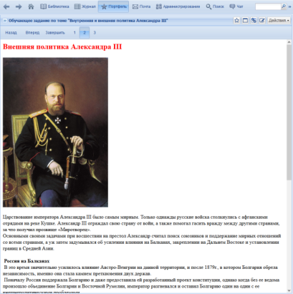
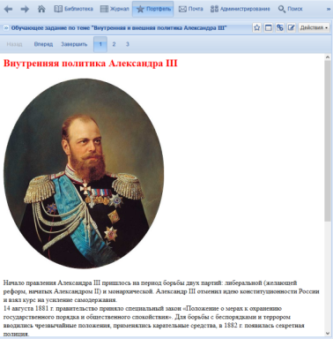
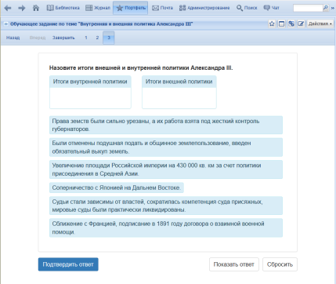
Обучающие задания
Особенность: выстраивание информационных блоков и вопросов к ним в определенной последовательности и содержательной логике
Настройки подборки:
Без перемешивания
Без ограничения времени выполнения
Без ограничения количества попыток выполнения
С возможностью отложить прохождение теста
С возможностью посмотреть правильный ответ

Slide 5
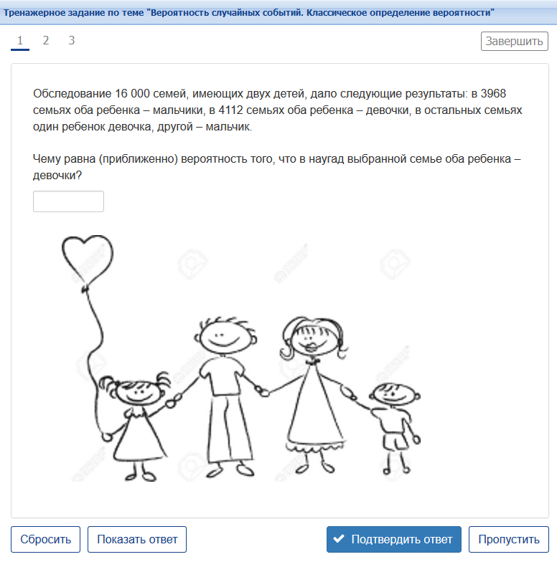
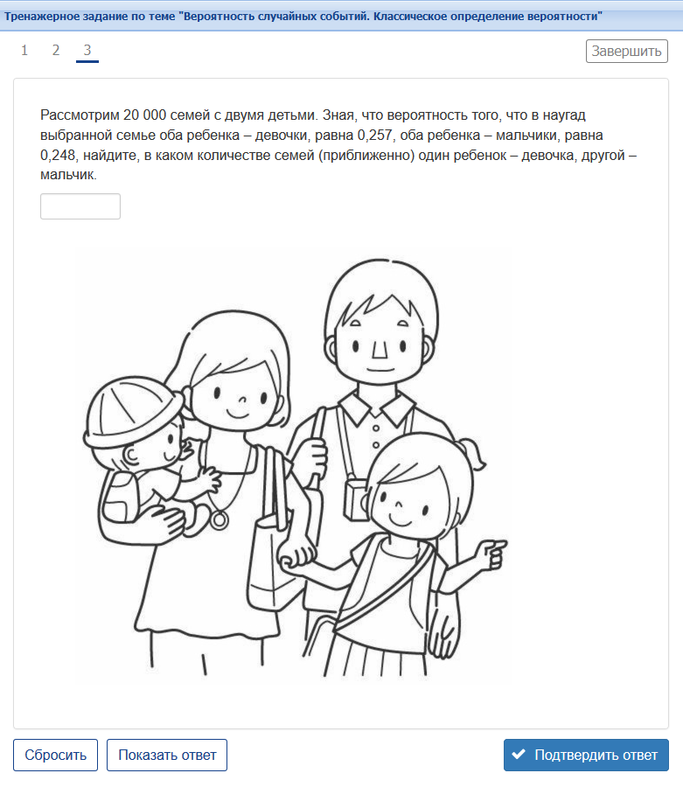
Тренажеры
Особенность: предназначено для отработки умений и навыков решения различных учебных задач
Полезно: избыточное количество вопросов в тесте
Настройки подборки:
возможность выбора случайным образом определенного количества вопросов для предъявления учащемуся
перемешивание вопросов и вариантов ответов
неограниченное количество попыток ответа на вопрос
возможность воспользоваться подсказками
возможность получить реакцию на ответ (правильно – не правильно)

Slide 6
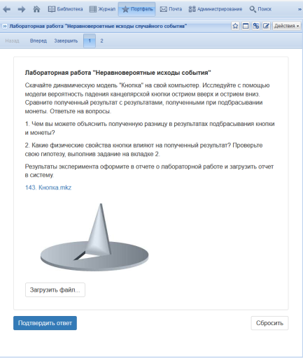
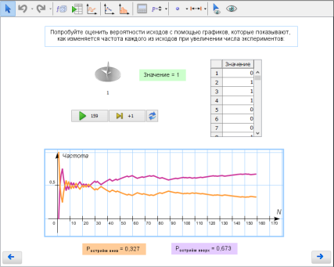
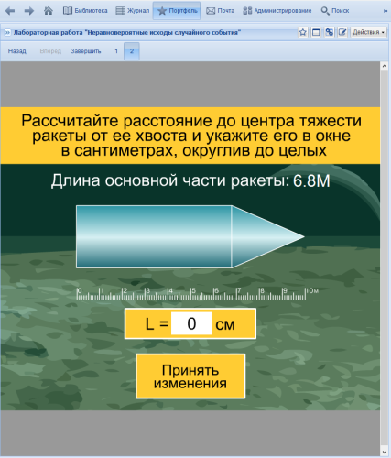
Лабораторные и практические работы
Особенность: использование интерактивных моделей и заданий, созданных в конструкторских средах 1С:Математический конструктор, 1С:Биологический конструктор, 1С:Конструктор интерактивных карт
Используется тип вопроса «Загрузка файла»!
Настройки подборки:
- не ограничивать количество попыток ответа на вопрос

Slide 7
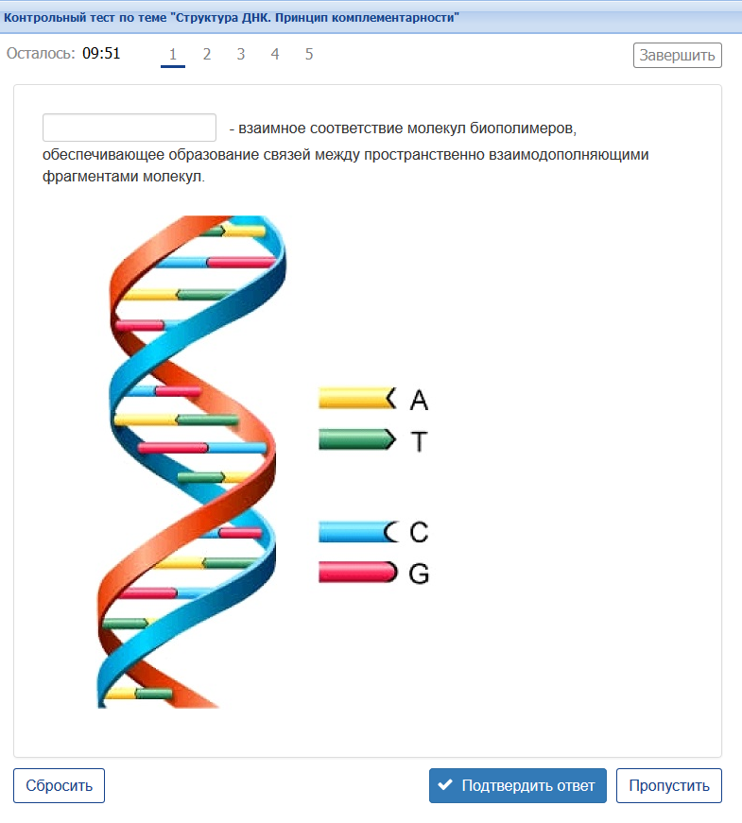
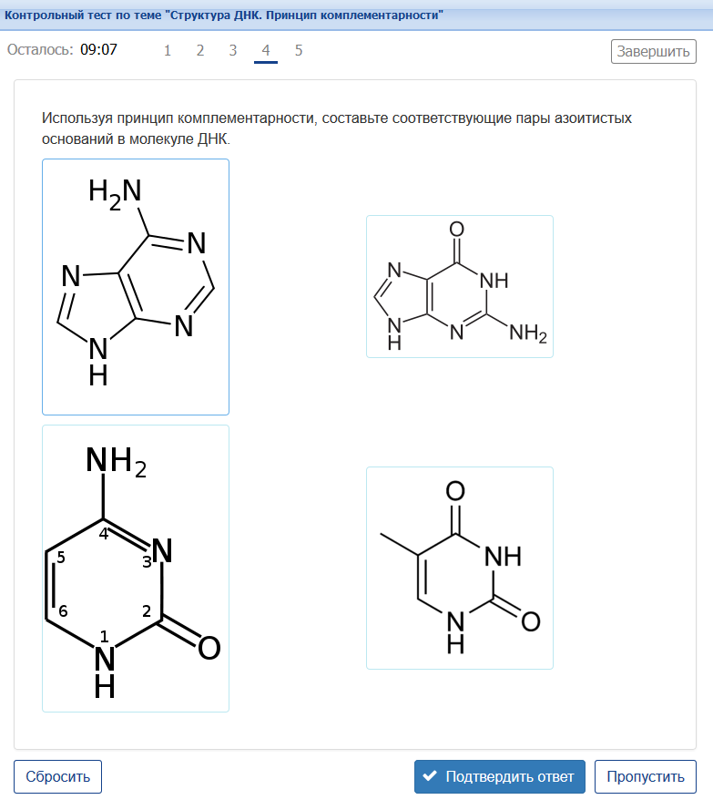
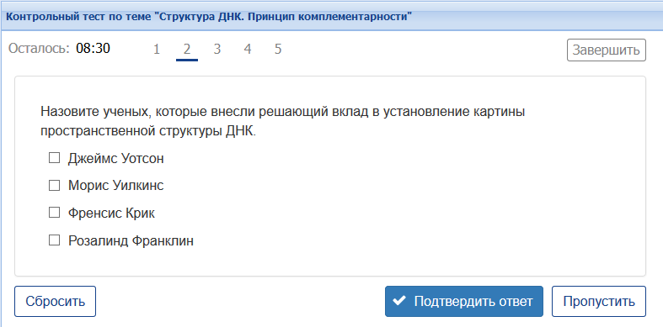
Контрольные тесты
Особенности:
- отсутствие дополнительной информации и подсказок
ограниченное количество попыток ответа на вопрос
ограниченное время выполнения задания
перемешивание вопросов и вариантов ответов
отсутствие реакции на ответ

Slide 8
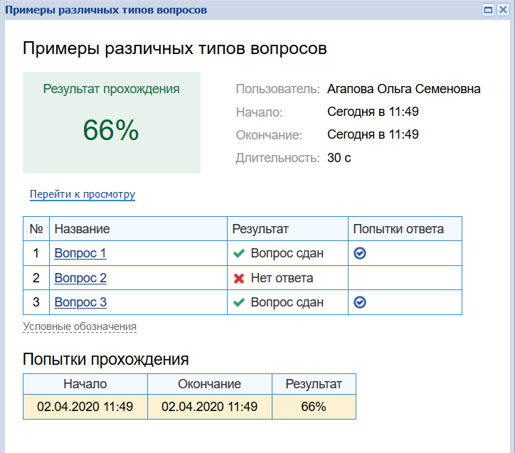
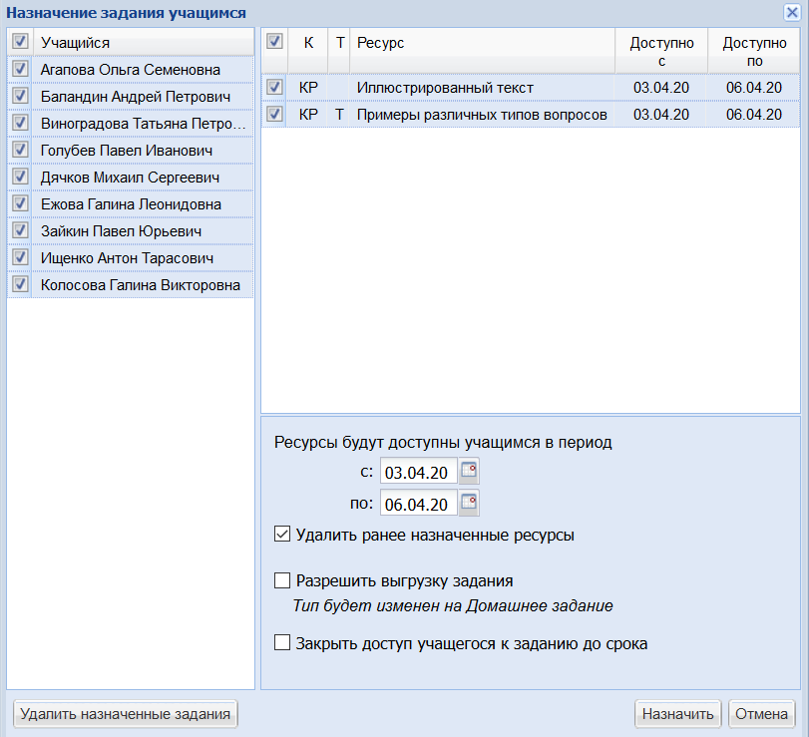
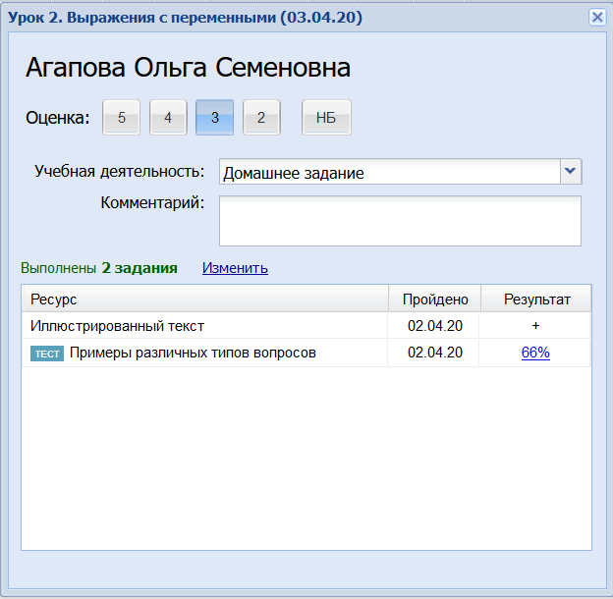
Назначение заданий и контроль результатов их выполнения

Slide 9
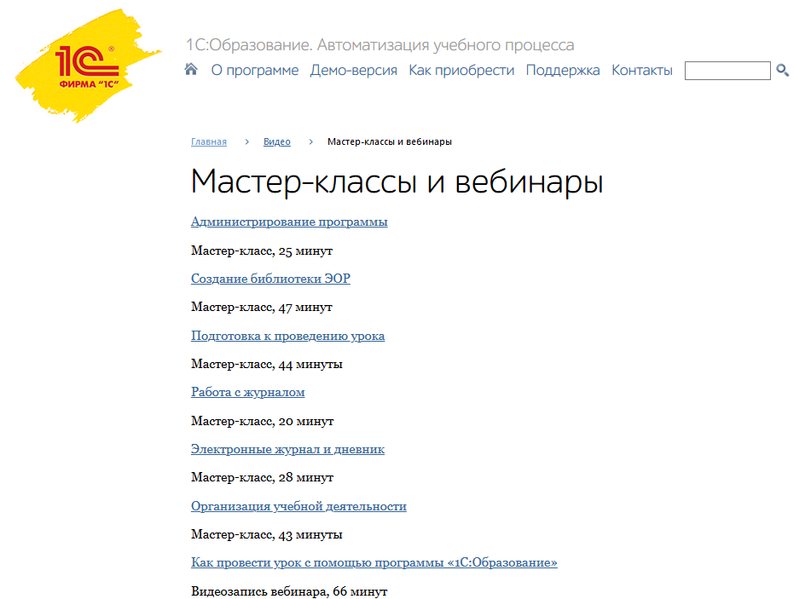
Печатные и видеоматериалы
Методические рекомендации по использованию в образовательных учреждениях
http://obrazovanie.1c.ru/books/guidelines/
Видеозаписи обучающих вебинаров и мастер-классов http://obrazovanie.1c.ru/video/master-class-webinar/
Готовые программы курсов повышения квалификации работников образования

Slide 10
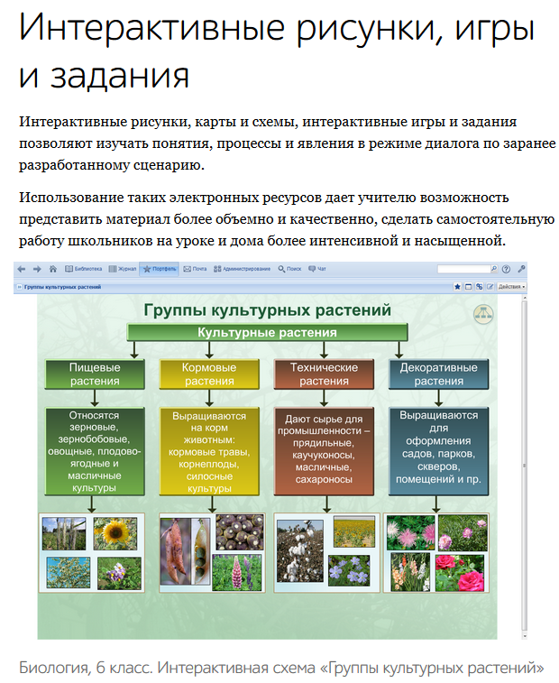
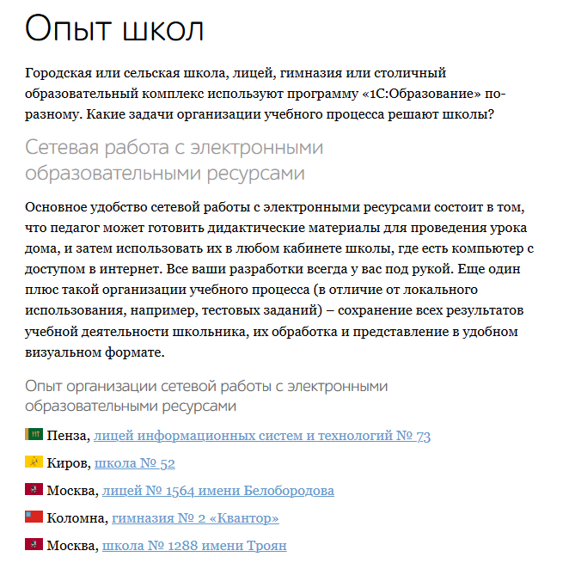
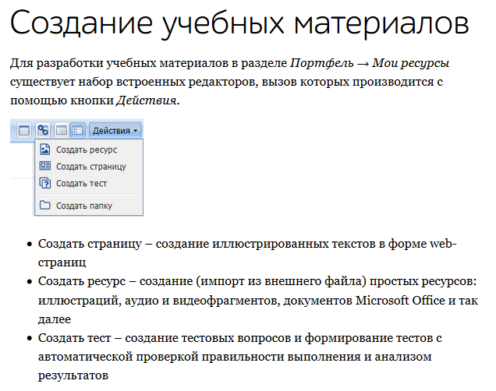
Специализированный сайт программы «1С:Образование»
Подробнее о возможностях цифровой библиотеки и типах интерактивных мультимедийных ресурсов http://obrazovanie.1c.ru/education/library/
Cоздание авторских цифровых учебных материалов http://obrazovanie.1c.ru/education/development/ http://obrazovanie.1c.ru/education/task-and-test/
Опыт использования http://obrazovanie.1c.ru/education/experience/

Slide 11
Спасибо за внимание!

